Slide 1
Киберманулы Fire project

Slide 2
Актуальность проекта
Сложность обнаружения очагов пожара и предотвращение их на начальной стадии возникновения, из-за отсутствие точечного оборудования по их обнаружению .

Slide 3
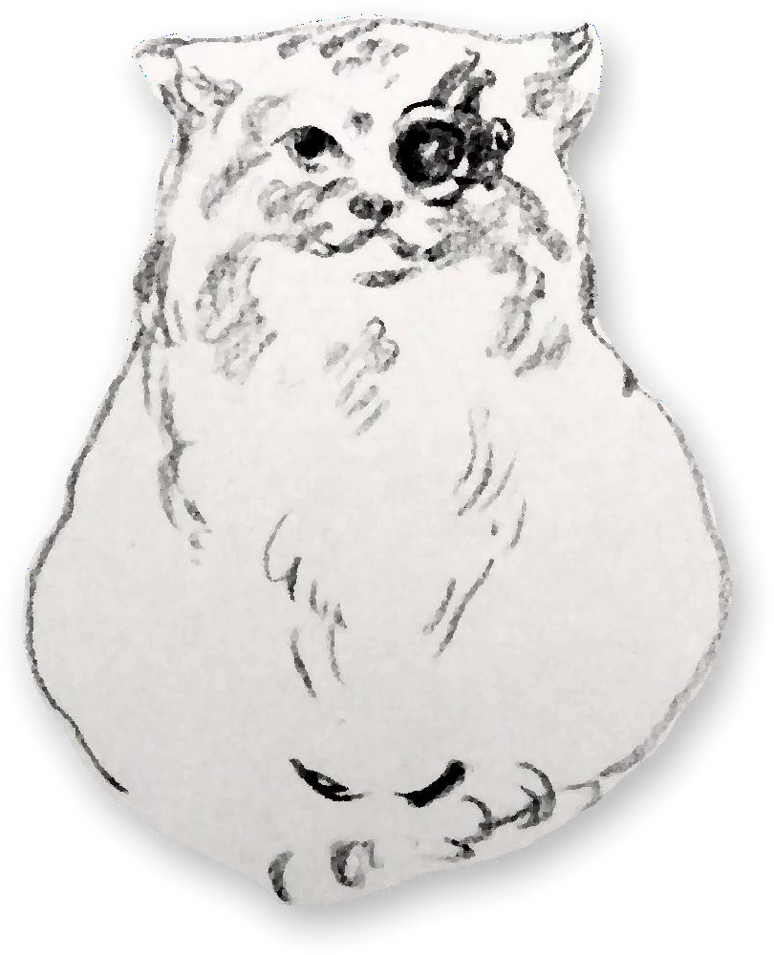
Целевая аудитория
1.Органы управления МЧС (Главное управление) Минприроды
2.Сельхоз организации, древооьбрабатывающие промышленности.
Испытывают потребность в устранении
последствий возгораний в сжатые сроки, с экономией времени, ресурсов и сохранении жизней сотрудников и населения.

Slide 4
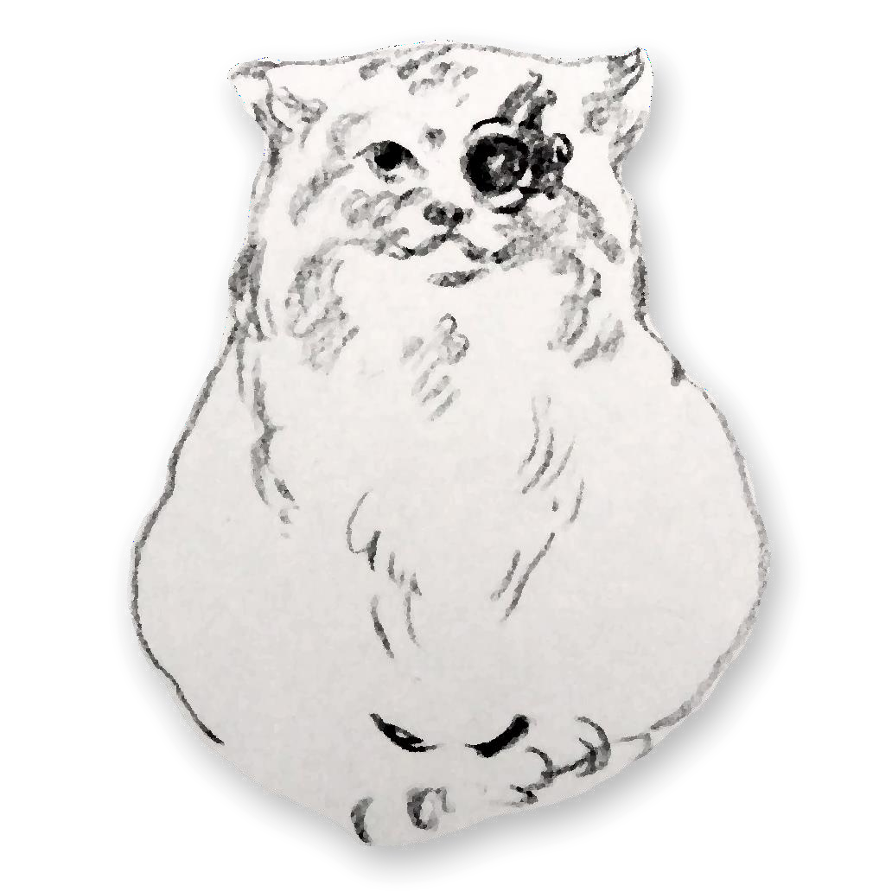
Выводы из проблемного интервью:
1. Каждый из претендентов имел проблемы при введении сельхоз деятельности( в частности в весенние и летние месяцы), из-за невозможности контролирования и раннего определения очагов возгорания.
2. Было замечено, что основная причина возникновения пожаров это природный фактор(погода, состав почвы, температура отдельных участков и т.д.)
3. Самый эффективный способ прекращения возгорания – это уничтожение очага возгорания (желательно на ранних стадиях)

Slide 5
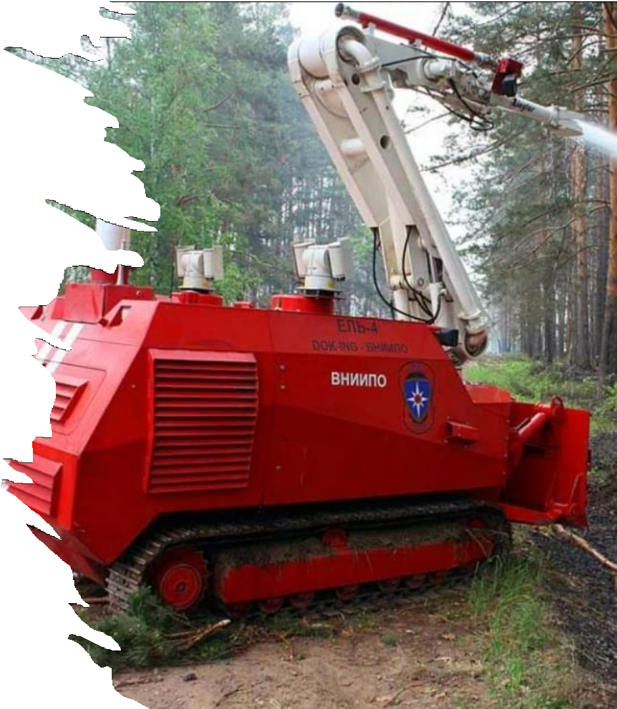
Текущее решение проблемы
Решение данной проблемы, которые
сейчас существуют:
1.Системы охраны(СПМ, Лесохранитель)
2.Постоянный мониторинг труднодоступных возможных очагов возгорания и слежка за обширной открытой местностью со спутников.
Однако прямых аналогов нет
Ель-4

Slide 6
Рынок

Slide 7
Решение
Мы предлагаем разработать продукт, который будет представлять собой программную систему визуализирующую масштабы поражённых участков на основе собранных данных.
Она будет анализировать собранную базу данных, отслеживать возникающие очаги возгорания и на основе полученной информации доносить её до пользователя системы за счёт применения алгоритма анализа данных.

Slide 8
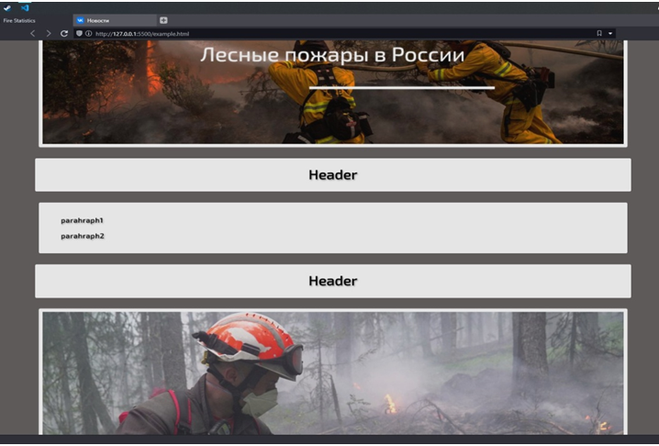
Прототип

Slide 9
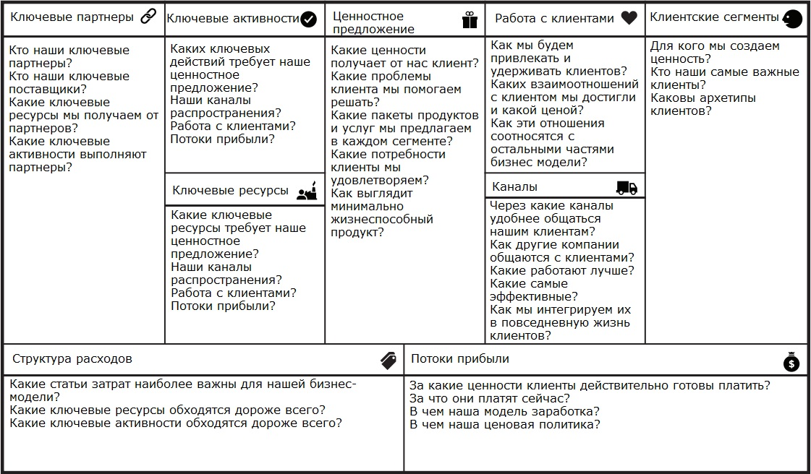
Бизнес-модель
Гос. Структуры ( как МЧС и Минприроды) и инвесторы, заинтересов-анные в сфере сельского хоз-ва
Мониторинг очагов возгорания, уничтожение возможных очагов возгорания и их отображение
Помощь в обнаружении и предотвращен-ии пожаров, посредством уничтожения очагов возможных возгораний
Общение по чату, личные встречи
В основном сельхоз организации и деревообра-батвающие предприятия, но возможно и гос. структуры
База данных МЧС, сельхоз предприятия и ИИ
Размещение рекламы на
банарах и соц.сетях
Обслуживание и создание технического комплекса, обучение ИИ.
Продажа ТК, проведение ТО и обновление ПО

Slide 10
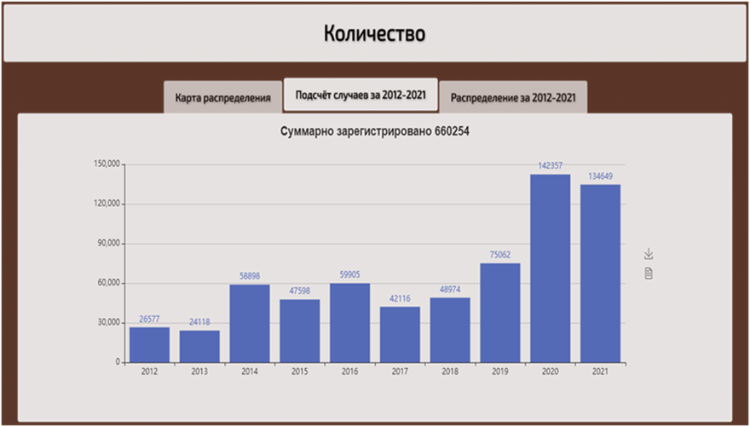
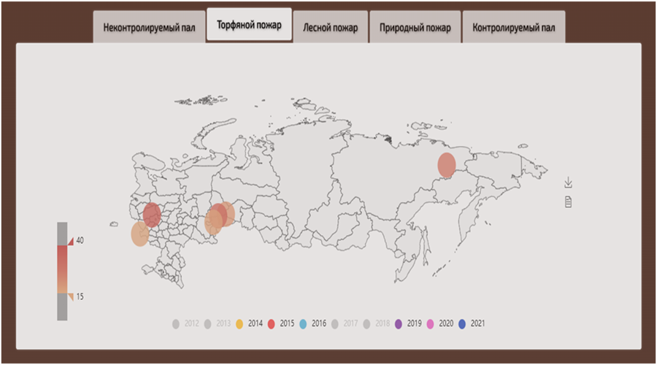
Текущие результаты
Проведено решенческое интервью
Создана MVP-модель (сайт)
Изучен рынок и возможные конкуренты

Slide 11
Планы развития
Студенческий стартап ( разработка идеи; представление бизнес-плана, реализация MVP)
Старт (разработка комплекса(наземного); привлечение 2-3 компаний)
Выход на рынок (Запуск рекламы на банерах; выход на поток продаж)
Заключение большего количества договоров с компаниями
Доработка комплекса(закупка и постройка нового оборудования)

Slide 12
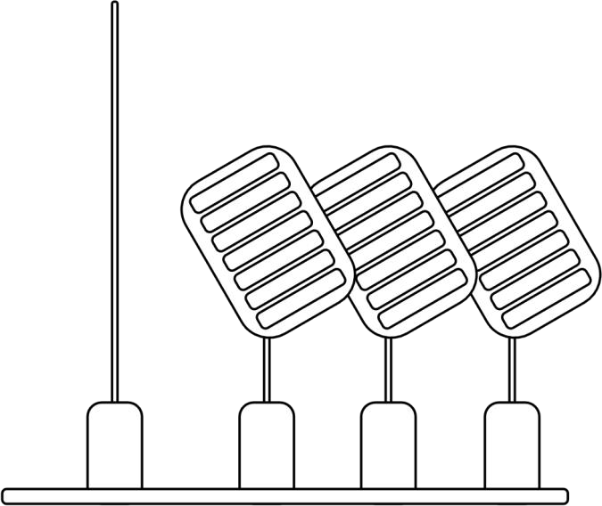
Представление комплекса
Воздушный вариант
Наземный вариант
Станции подзарядки

Slide 13
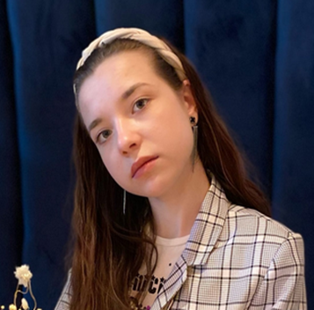
Команда проекта
Менеджер и лидер проекта
Опыт участия в:
3-ёх дневном интенсиве от Сколково;
Точке кипения при ИВГУ;
Хакатон и сама АП «Цифра»

Slide 14
Спасибо за внимание!
Программный продукт:
https://github.com/JFAexe/FireStatistics-Practice
Телефон: + 7(930)343-85-63
Email: okhapochkinajulia@email.ru

